Slide 1





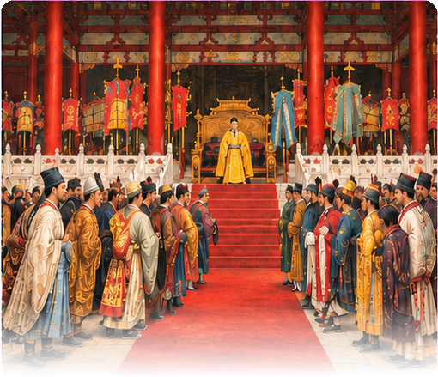
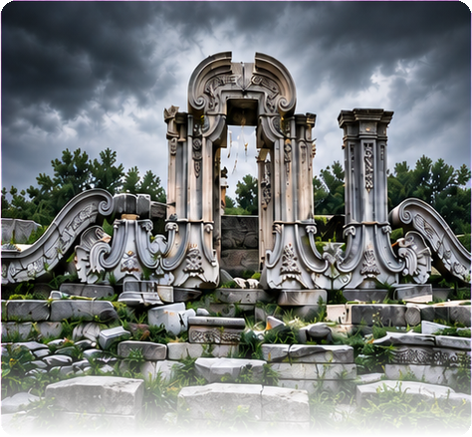
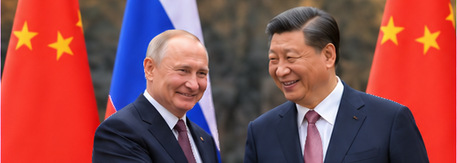
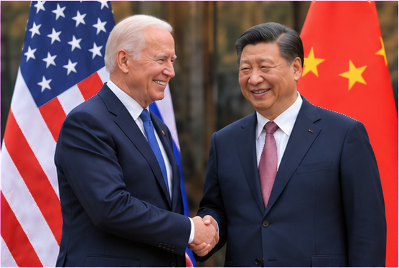
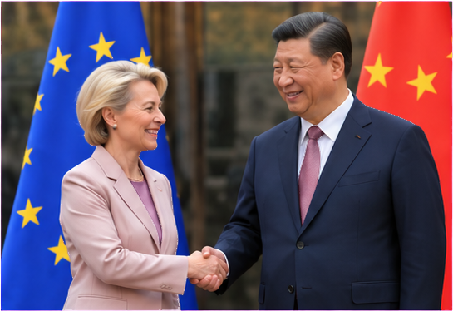




古代中国
近代中国
今天中国
万国来朝
万国来抢
万国来访
近代以来，中华民族孜孜以求的梦想是什么？

Slide 2






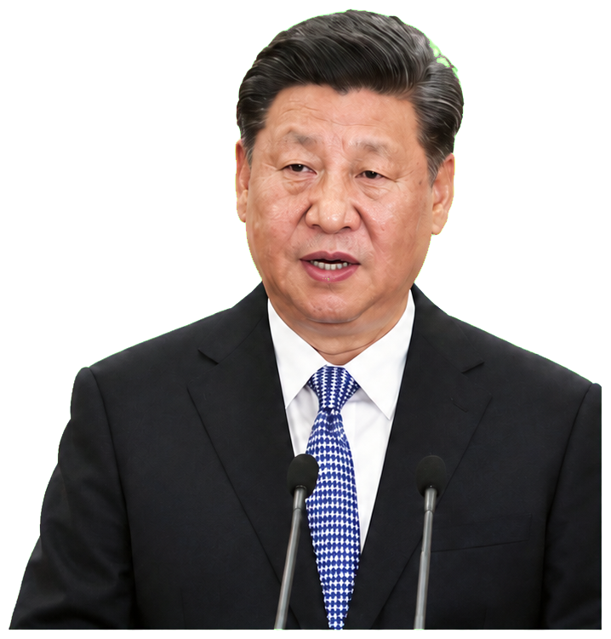


“
实现中华民族伟大复兴是近代以来
最伟大的梦想
。
中华民族
”

Slide 3





“
”
他们
的梦想：
活下去
！
不打仗想上学
不被欺辱
想一想：如何做才能使他们的心愿变成现实？

